Slide 1
ÅKIBS kick off 2017/2018
P09 Informationsmöte

Slide 2
Agenda
Klubbpolicy
Utvecklingsplan
Träningstider och upplägg
Truppen
Sammadrag
Roller till laget
Medlemsavgifter
Match och träningskläder

Slide 3
Klubbpolicy – det som berör Spelarna
”Å/K IBS är en ideell förening vars främsta syfte är att erbjuda barn, ungdomar och
vuxna möjligheter att under organiserade former träna och tävlingsspela innebandy.
Föreningens övergripande mål är att bedriva en väl fungerande verksamhet där den
enskilde individen står i centrum. För föreningen är det oerhört viktigt att varje
enskild individ utbildas i sin egen takt och att rent spel ska eftersträvas oavsett ålder
och kön. Att Å/K IBS är en ideell förening betyder att föreningen vill minimera pengars
inflytande över medlemmarnas motivation för att vara aktiva i föreningen, samt att
maximera motivationsfaktorer som kamratskap, gemenskap, ansvarskänsla och
glädje.
Ovanstående innebär att inga styrelsemedlemmar arvoderas, ej heller bör ledare
inom ungdomsavdelningen arvoderas. Verksamheten bygger istället på
engagemang hos föräldrar och på äldre spelares och ledares ansvarskänsla och lust
att dela med sig av erfarenheter till barn och ungdomar.
Samtidigt erbjuds dessa en tränarutbildning i flera steg och får en möjlighet att
påbörja en tränarkarriär.”
Utbildning i egen takt:
Kompetensbaserad uppdelning av spelare. Ej tvingade till åldersindelade grupper.
Spelare ska spela i en grupp där man utvecklas bäst och har roligt med innebandy.
Ingen ska sluta pga att man tycker det är ”tråkigt”
”Tråkigt”= behöver större eller mindre utmaningar för att tycka att det är roligt att spela

Slide 4
Klubbpolicy – det som berör Föräldrar!
Föräldrarna är en viktig faktor och resurs i ungdomsverksamheten. Därför har vi i Å/K IBS satt upp några hållpunkter som gäller föräldrarnas ovärderliga och positiva deltagande i vår verksamhet.
SOM FÖRÄLDER TILL SPELARE I Å/K IBS ÄR MAN FÖRENINGENS
REPRESENTANT UTÅT OCH ACCEPTERAR ATT:
• Stötta sina och andras barn och ungdomar i föreningen med positiv uppmuntran, dvs undvika att kritisera barnen vid misslyckanden.
• Respektera ledarnas roll i laget och stötta dessa i deras arbete under match och träning.
• Då man anser sig ha fog för att framföra kritik till ledare, skall detta göras direkt, sakligt och personligt. (Dvs inte offentligt inför lag, via hemsida, bloggar eller liknande.)
• Om meningsskiljaktigheter kvarstår kontaktas, för åldersgrupper grön, blå och röd - ungdomsansvarig, för juniorer kontaktas - senioransvarig. Om tvistkvarstår eskaleras detta till styrelsen.
Tänka på att man som förälder, precis som ledarna är Å/K IBS:s ansikte utåt vid matcher eller andra utåtriktade aktiviteter.
• I möjligaste mån följa med sina barn på träningar och matcher.
• Tillsammans med ledarna få barnen att förstå och förmedla vikten av god hygien efter träningar och matcher.
• Ställa upp i förenings verksamheter Tex kiosk, matchfunktionär etc.
• Deltaga på föreningsmöten som arrangeras av Å/K IBS

Slide 5
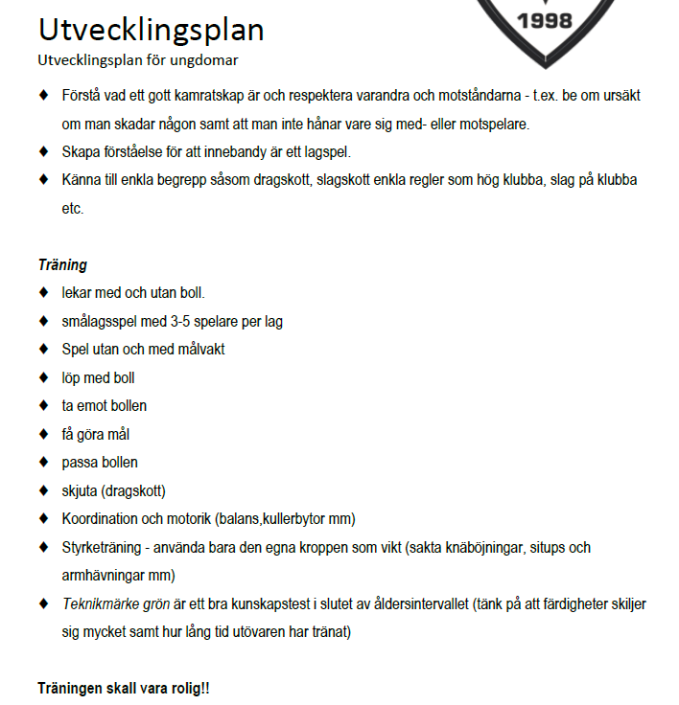
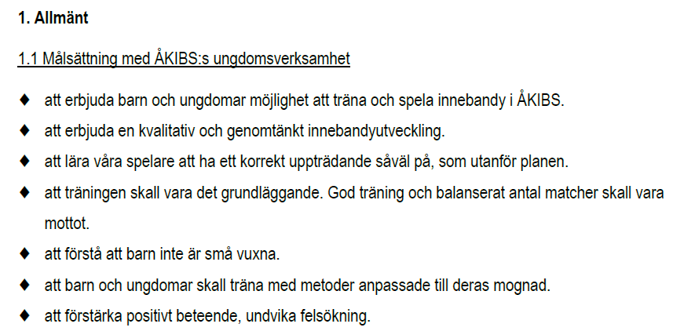
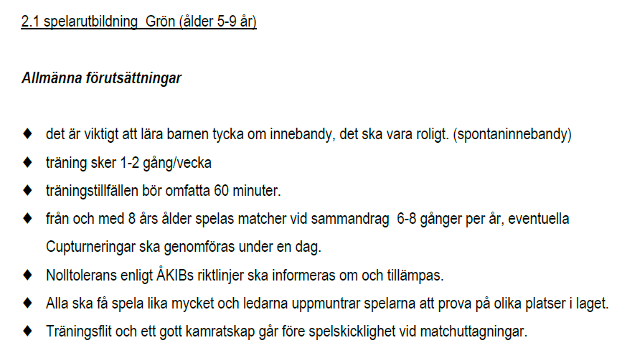
Utvecklingsplan ÅKIBS

Slide 6
Träningstider
Måndagar 17-18 (hjälps åt med sargbygge innan träning)
  Samling 1645 (sargbygge 1645-1700, träning börjar 1700!)
  Rågenhallen
Start 11e september
Ytterligare träningstillfälle kan komma att finnas framöver. Tider ej helt spikade än.
Kallelser kommer att skickas ut – svara gärna!
  Behöver veta för planering av träningarna
  Uppdatering av kontaktuppgifter om det behövs kan göras genom att lägga upp barnen som medlemmar på nytt.
Möjlighet till ombyte till träningskläder före och efter träningar/matcher
  Uppmuntras för bättre lagkänsla, barnen lär känna varandra
  Praktiskt! Man är klar när man kommer hem för kvällsmat…

Slide 7
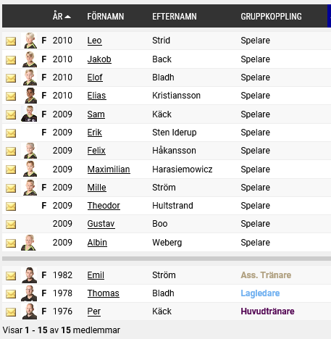
Truppen just nu i spelarregistret
Nytt P10 lag har bildats vilket innebär förändringar i vår trupp:
Spelare som flyttas över till P10
  Oliver
  Max
  Mio
Ledare
Vi vill utöka ledarstaben!
Policy att vara minst 4 tränare per lag
1-2 nya är välkomna att delta i ledarstaben

Slide 8
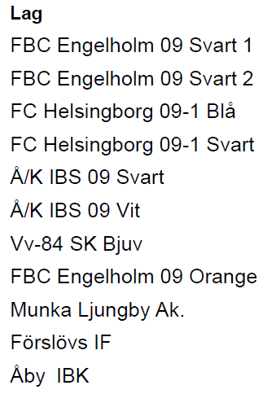
Poolspel – Matcher!
Grön nivå B - Nordvästra
  Mellannivå för åldersgruppen
  2 lag anmälda = två hemma arrangemang
  2 lag då vi är många spelare.
  3 manna lag, 6 spelare per lag
  Ger speltid
  Inga A eller B uppdelning, inga toppninga av laget.
  Lagen görs om till varje poolspel.
  Alla spelar med alla.

Slide 9
Poolspel – Matcher!
Spelschema prelminära veckor. Exakta tider är på gång…
  Ängelholm
    V41-42
  Åstorp
    V45-47
  Munka Ljungby
    V48-50
  Helsingborg
    V2-4
  Åstorp
    V5-6
  Klippan/Åby
    V9-11

Slide 10
Roller till laget – måste ha hjälp av er!
Lagledare – Thomas
Tränare – Per
Ass. Tränare – Emil
Mtrl ansv - Thomas
Webbansv - Thomas
Kioskansvar - Förälder x
  ”Extra information och ”utbildning” sker senare”
Lottansvar - Förälder y
  ”Extra information och ”utbildning” sker senare”
Sekreteriat vid hemmamatcher – Förälder XYZ
  ”Extra information och ”utbildning” sker senare”
Lagkassa – ansvarig
  För att bygga upp lagkassa

Slide 11
Övrigt
Laget kommer att hjälpa till vid en eller flera seniormatcher
  Kiosk
Lagkassa
  Dags att börja fylla på inför kommande aktiviteter
    Ex Newbody
  Ytterligare ansvarig som kan dra hjälpa till med detta!

Slide 12
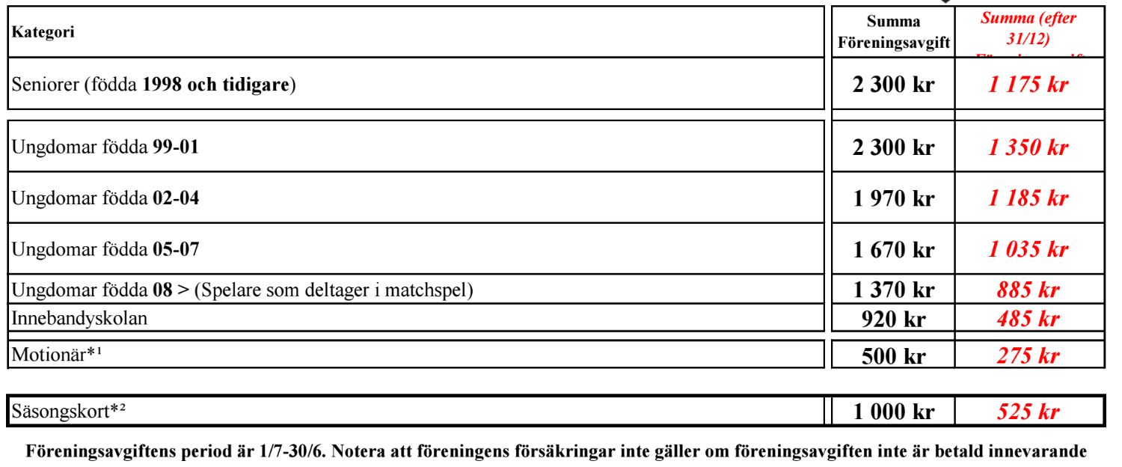
Medlemsavgifter
Föreningsavgift:
  Medlemsavgift, spelarlicens, 4 st idrottsrabatthäften
  Träningskläder - ingår som del av avgift (shorts, strumpor, träningströja/bortaställ)
  Matchtröja - lånas/låneavtal
Måste vara betalt innan första sammandrag pga spelarlicens!

Slide 13
Lycka till allihopa!
Vi ledare hoppas på en rolig säsong med många roliga tillfällen med era barn med träningar och matcher.
Vi ledare förväntar ert (föräldrars) stöd och hjälp för att få till en bra och rolig säsong!
Ni föräldrar kan behöva stötta era barn i deras innebandyutveckling.
  Poolspel/matcher
    spela mot andra klubbar och barn
    man kan inte vinna alltid, det är roligt ändå
  Kompetensbaserad verksamhet
    får möjlighet att prova spela med andra barn i olika åldersgrupper
  Klubb och utvecklingsplaner
    Hur man uppträder mot varandra
    Vad som förväntas av varandra

Slide 14
Utdelning matchkläder!
Matchtröja
  Matchtröjan
    Enbart användas vid matcher!
    Låneavtal enbart för nya spelare
    Befintliga avtal löper vidare
  Matchtröjan lämnas tillbaka efter säsongen – hel och ren
  Om skadad vid matchtillfälle – ersätter klubben
    Tas enbart på till matchen, ombyte mellan matcher för att inte slita på matchtröja
  Om skadad vid annat tillfälle – ersätter förälder enligt låneavtalet
Träningskläder
  Provas ut strl och meddela Thomas under kick offen!
    Även strl strumpor!
  Träningskläder får man behålla efter säsongen!
  Träningströja, shorts, strumpor tas med vid matcher
    Träningströjan används som reserv när lag har samma färg på tröjor.
Extra tröja från Klubbhuset

Slide 15
Sporthallen!
Prio att prova träningsset, strl
  Meddela strl till Thomas på kick offen
Finns att köpa direct
  Skor
  Klubbor
  Glasögon
Profilkläder
  Kan beställas senare på nätet

